Slide 1
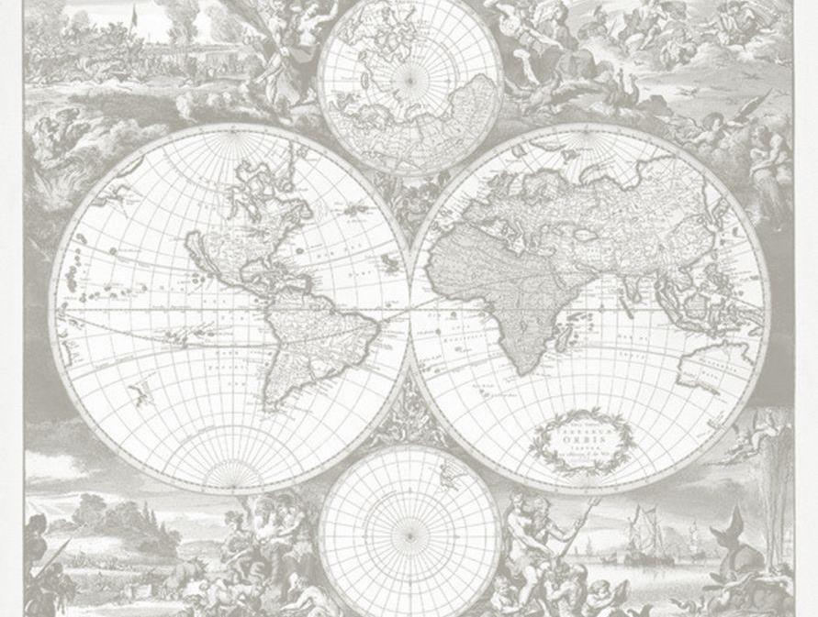

Сборник интерактивных заданий для работы с географической картой
Содержание

Slide 2
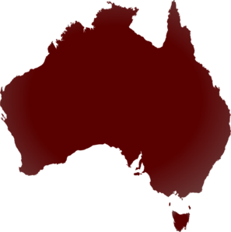

Рельеф
Реки
Озера
Моря. Заливы. Проливы
Острова. Полуострова
Страны
1
2
3
4
5
1
2
3
4
5
1
2
3
4
5
1
2
3
4
5
1
2
3
4
5
1
2
3
4
5
Notes:
Выбрать задание по уровню сложности (от 1 до 5) – нажать на цифру.

Slide 3
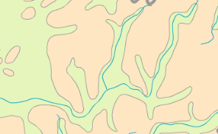
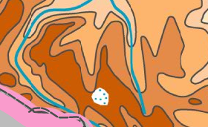
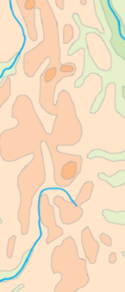
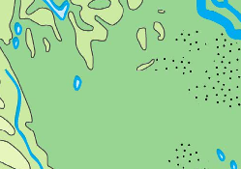

Определите типы форм рельефа по их высотам
1
1. Возвышенность
2. Высокие горы
3. Средние горы
4. Низменность
Notes:
Ответ появится при нажатии на прямоугольник с цифрой.

Slide 4
Распределите горы по расположению на карте
2
в широтном направлении
в меридиональном направлении
Анды
Гималаи
Кавказ
Кордильеры
Альпы
Урал
Тянь-Шань
Алтай
Notes:
Кликнув на название гор, прямоугольник перемещается в нужный столбик таблицы.

Slide 5
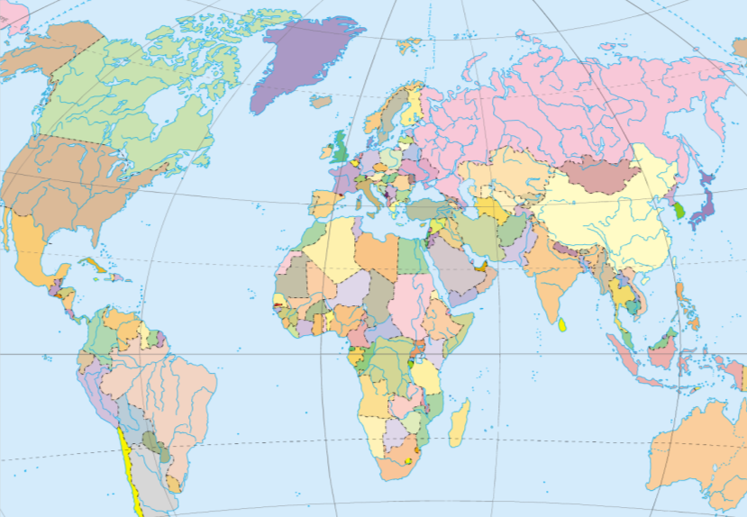
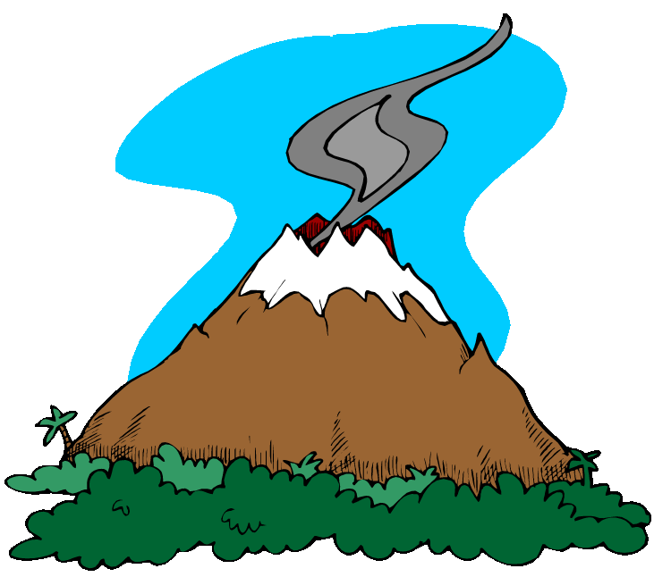
В каких странах расположены вулканы
3
Фудзияма
Везувий
Орисаба
Килиманджаро
Кракатау
Льюльяльяко
Notes:
При нажатии на управляющую стрелку, появляется слайд с ответами.

Slide 6
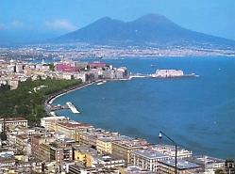
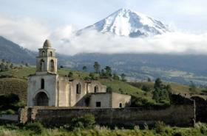
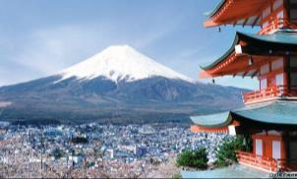
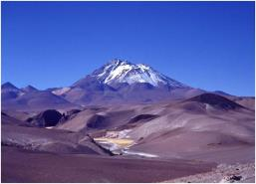
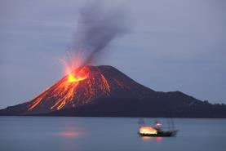
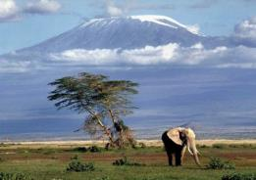
В каких странах расположены вулканы
3
Фудзияма
Везувий
Орисаба
Италия
Мексика
Япония
Льюльяльяко
Аргентина - Чили
Кракатау
Килиманджаро
Индонезия
Танзания

Slide 7
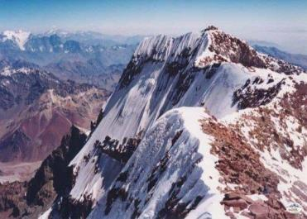
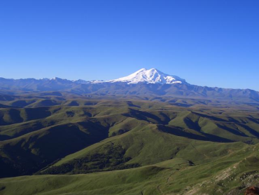
Заполните таблицу по наивысшим точкам
4
1
Высота вершины | 6 960 м
Название вершины | Аконкагуа
Название горной системы | Анды
Материк | Южная Америка
2
Высота вершины | 5 642 м
Название вершины | Эльбрус
Название горной системы | Кавказ
Материк | Евразия
Notes:
Ответ появится при нажатии на фигуру с красным контуром.

Slide 8
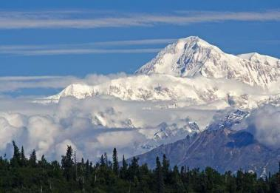
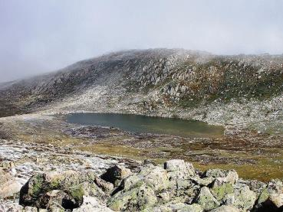
Заполните таблицу по наивысшим точкам
4
3
Высота вершины | 6 194 м
Название вершины | Мак - Кинли
Название горной системы | Кордильеры
Материк | Северная Америка
4
Высота вершины | 2 228 м
Название вершины | Косцюшко
Название горной системы | Большой Водо-раздельный хр.
Материк | Австралия
Notes:
Ответ появится при нажатии на фигуру с красным контуром.

Slide 9
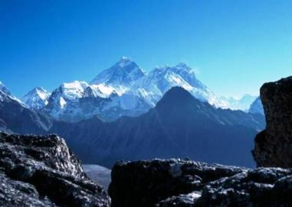
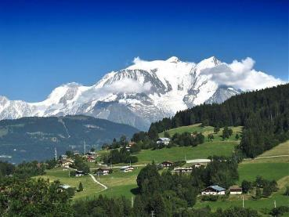
Заполните таблицу по наивысшим точкам
4
5
Высота вершины | 8 848 м
Название вершины | Джомолунгма /Эверест/
Название горной системы | Гималаи
Материк | Евразия
6
Высота вершины | 4 807 м
Название вершины | Монблан
Название горной системы | Альпы
Материк | Евразия
Notes:
Ответ появится при нажатии на фигуру с красным контуром.

Slide 10
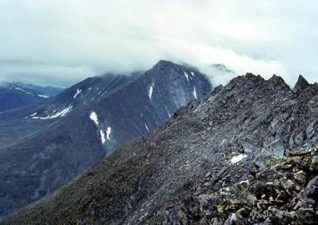
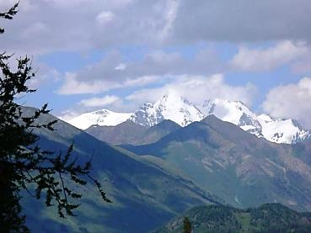
Заполните таблицу по наивысшим точкам
4
7
Высота вершины | 1 895 м
Название вершины | Народная
Название горной системы | Урал
Материк | Евразия
8
Высота вершины | 4 506 м
Название вершины | Белуха
Название горной системы | Алтай
Материк | Евразия
Notes:
Ответ появится при нажатии на фигуру с красным контуром.

Slide 11

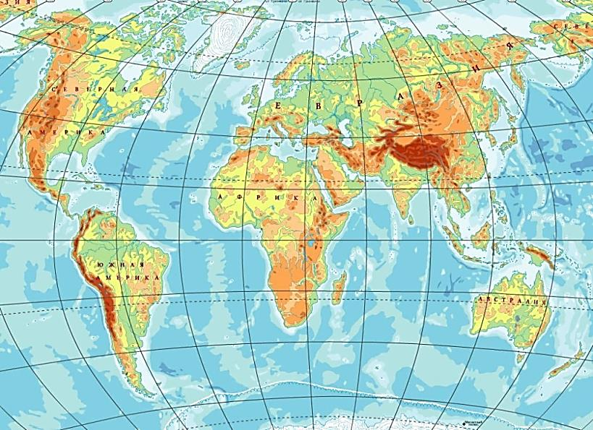
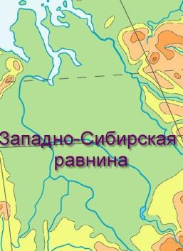
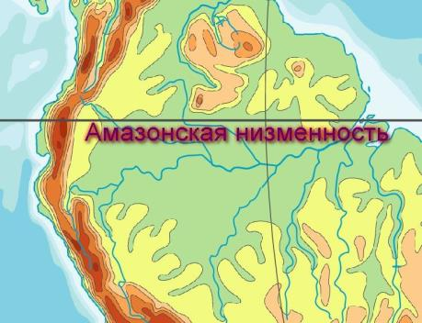
Определите равнины фрагменту карты
5
1
1
2
2
Notes:
Ответ появится при нажатии на фигуру с красным контуром. Кликнув на карту, ее изображение увеличится.

Slide 12
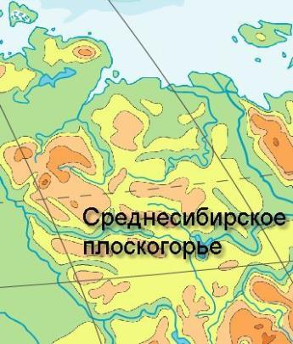
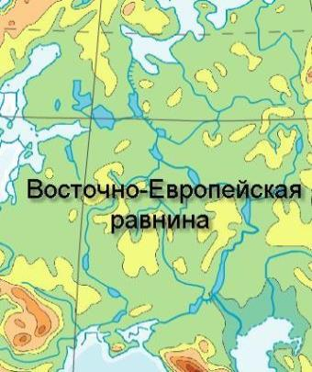
Определите равнины по фрагменту карты
5
3
3
4
4
Notes:
Ответ появится при нажатии на фигуру с красным контуром. Кликнув на карту, ее изображение увеличится.

Slide 13
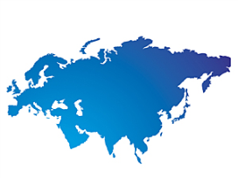
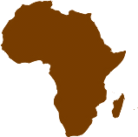
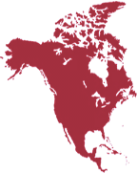


Соотнесите материки и реки
1
А
Б
В
Г
Д
1. Амазонка
2. Енисей
3. Нил
4. Парана
5. Миссисипи
6. Обь
7. Хуанхэ
8. Колорадо
9. Муррей
10. Дунай
11. Ганг
12. Нигер
13. Конго
14. Лена
15. Замбези
16. Ориноко
17. Дарлинг
18. Макензи
19. Амур
20. Куперс-крик
21. Янцзы
22. Мараньон
23. Оранжевая
24.Миссури
проверка
Notes:
При нажатии на прямоугольник «проверка», откроется слайд с ответами.

Slide 14
Соотнесите материки и реки
1
А
Б
В
Г
Д
2. Енисей
3. Нил
5. Миссисипи
1. Амазонка
9. Муррей
6. Обь
12. Нигер
8. Колорадо
4. Парана
17. Дарлинг
7. Хуанхэ
13. Конго
18. Макензи
16. Ориноко
20. Куперс-крик
10. Дунай
15. Замбези
24.Миссури
22. Мараньон
11. Ганг
23. Оранжевая
14. Лена
19. Амур
21. Янцзы

Slide 15
Соотнесите реки и их притоки
2
1. Миссисипи
2. Енисей
3. Муррей
4. Волга
5. Амазонка
6. Обь
А. Иртыш
Б. Дарлинг
В. Миссури
Г. Укаяли
Д. Ангара
Е. Кама
Notes:
По щелчку на названия рек – переместятся названия притоков.

Slide 16
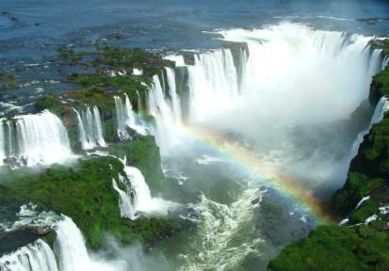
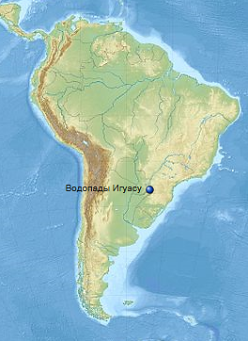


Определите названия водопадов
3
Водопад ИГУАСУ расположен
на р. Игуасу притоке реки Парана.
Имеет максимальную высоту 82 м, ширина – 2 700 м.
Находится на границе двух государств: Бразилии и Аргентины.
Notes:
При щелчке на стрелку – появляется карта с местоположением водопада или его описание. Нажав на прямоугольники – появится скрытая информация.

Slide 17
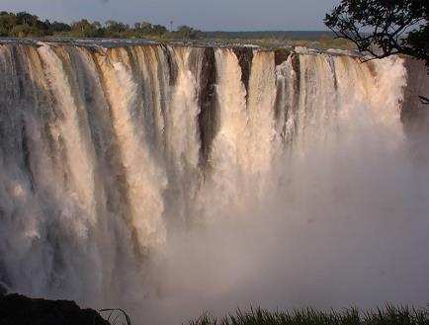
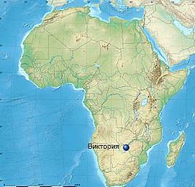


Определите названия водопадов
3
Водопад ВИКТОРИЯ расположен
на реке Замбези.
Имеет максимальную высоту 108 м, ширину – 1 800м.
Находится на границе двух государств: Замбии и Зимбабве.
Notes:
При щелчке на стрелку – появляется карта с местоположением водопада или его описание. Нажав на прямоугольники – появится скрытая информация.

Slide 18
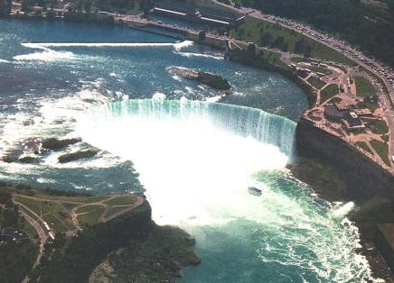
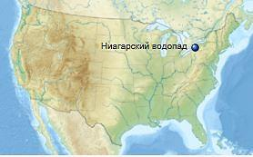
Определите названия водопадов
3
НИАГАРСКИЙ водопад расположен
на реке Ниагара.
Имеет максимальную высоту 53 м, ширина – 792 м.
Находится на границе двух государств: США и Канады.
Notes:
При щелчке на стрелку – появляется карта с местоположением водопада или его описание. Нажав на прямоугольники – появится скрытая информация.

Slide 19
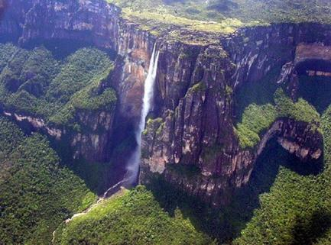
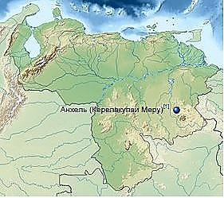
Определите названия водопадов
3
Водопад АНХЕЛЬ расположен
В бассейне реки Ориноко.
Имеет максимальную высоту 979 м, ширина – 107 м.
Находится на территории государства Венесуэла.
Notes:
При щелчке на стрелку – появляется карта с местоположением водопада или его описание. Нажав на прямоугольники – появится скрытая информация.

Slide 20
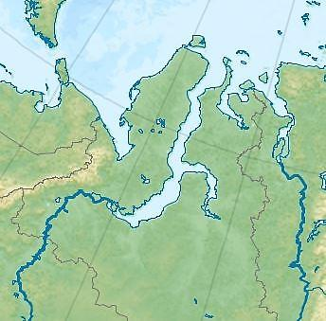
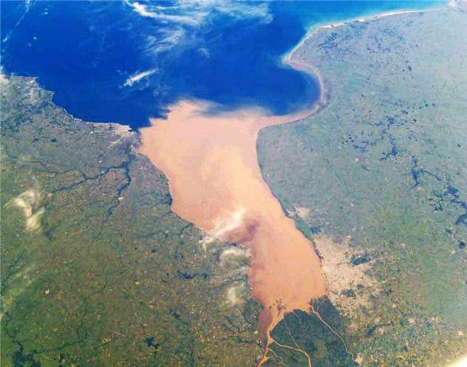
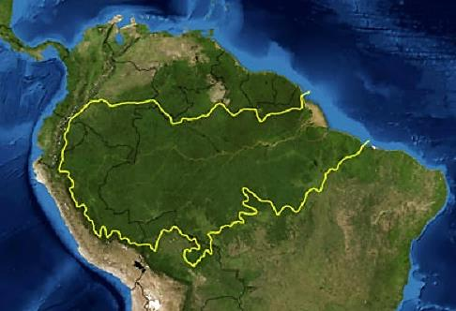
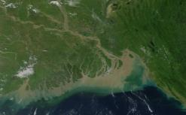

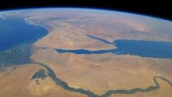
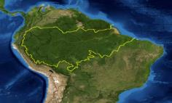

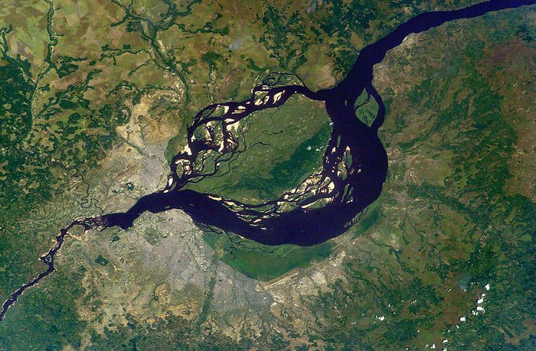

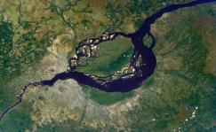

Определите реки - рекордсмены
4
Самый длинный эстуарий у реки Обь - его длина 885 км, а ширина -до 80 км.
Самая широкая река в мире Ла-Плата – ширина в месте слияния реки Параны и реки Уругвая 48 километров.
Самая крупная дельта в мире образуется в результате слияния основных рек Ганга и Брахмапутры.
Самый большой бассейн в мире у Амазонки - 7 045 000 км ².
Нил с Кагерой. Длина около 6671 км.
Самая длинная
река мира
Самый большой бассейн
Самая большая дельта
Самый длинный эстуарий
Дважды пересекает экватор
Самая широкая река
Конго единственная крупная река, пересекающая экватор два раза. А также самая глубокая в мире, ее глубина достигает 230 м.
Notes:
Нажав на изображение, оно увеличится. Чтобы убрать увеличение, кликните на изображение.

Slide 21
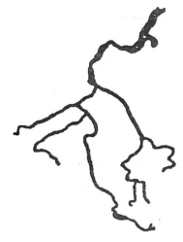
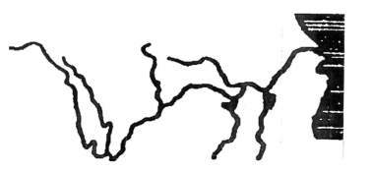
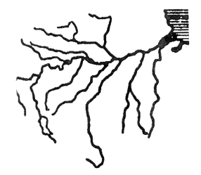
Определите по контуру реки
5
1
Название | Обь
Исток | Алтай
Устье | С. Ледовитый океан
Материк | Евразия
Название | Янцзы
Исток | Тибет
Устье | Восточно-Китайское море
Материк | Евразия
2
Название | Амазонка
Исток | Анды
Устье | Атлантический океан
Материк | Ю. Америка
3
Notes:
Ответ появится при нажатии на прямоугольник

Slide 22
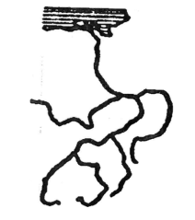

Определите по контуру реки
5
4
Название | Лена
Исток | Байкальский хр.
Устье | Море Лаптевых
Материк | Евразия
Название | Нил
Исток | Восточно- Африканское плоскогорье
Устье | Средиземное море
Материк | Африка
5
Notes:
Ответ появится при нажатии на прямоугольник

Slide 23

Найдите на карте озера
1
7
Бол.
Медвежье
10
4
Ладожское
Байкал
Верхнее
3
11
Онтарио
5
Каспийское
море
12
2
Маракайбо
Чад
Виктория
1
9
8
Танганьика
Титикака
6
Эйр
Notes:
При нажатии на цифру, появится название озера.

Slide 24
Определите озера по их координатам
2
Широта | Долгота | Название
3° ю. ш. | 33° в. д
53° с. ш. | 105° в. д.
16° ю. ш | 68° з. д.
48° с. ш. | 88° з. д.
28° ю. ш. | 137° в. д.
7° ю. ш. | 30° в. д.
61° с. ш. | 32° в. д.
1
оз. Виктория
2
оз. Байкал
3
оз. Титикака
4
оз. Верхнее
5
оз. Эйр
6
оз. Танганьика
7
оз. Ладожское
Notes:
При нажатии на цифру, появится название озера.

Slide 25

Расположите озера-рекордсмены с севера на юг
3
1. Самое большое по площади озеро мира –
2. Самое большое пресное озеро мира –
3. Самое большое горное озеро -
4. Самое глубокое озеро мира – …
5. Второе по глубине озеро мира – …
6. Самое большое озеро Европы – …
Каспийское море
оз. Верхнее
оз. Титикака
оз. Байкал
оз. Танганьика
Ладожское озеро
6
6.Ладожское
4. Байкал
4
2. Верхнее
1.Каспийское
море
2
1
5
5. Танганьика
3. Титикака
3
Notes:
При нажатии на прямоугольник, появится название озера. Если нажать на стрелку – правильный ответ на карте.

Slide 26
Определите озера по описанию
4
Озеро лежит на юго-западе Евразии. Это остаточное озеро, в результате движения земной коры водоем потерял связь с океаном. Наибольшая глубина его 1925 м. Это бессточное озеро. В него впадает великая русская река.
1
Каспийское море
Этому озеру более 30 млн. лет. Его глубина 1 642 м и оно самое прозрачное в мире. В озере обитает 1800 видов животных и растений – ¾ из них эндемичны, т.е. встречаются только здесь.
2
Байкал
Это озеро – самый крупный пресноводный водоем в Европе. В него впадает более 30 рек, а вытекает одна Нева. У озера славная история: в годы Великой Отечественной войны по его льду проходила Дорога Жизни – единственная связь страны с осажденным Ленинградом.
3
Ладожское
Notes:
При нажатии на цифру, появится название озера.

Slide 27
Определите озера по описанию
4
Озеро находится на востоке материка, на территории трех государств. Расположено в тектоническом прогибе платформы, на высоте 1134 м. Это 2-е по величине пресное озеро мира после озера Верхнего и самое большое озеро на материке по площади. Оно также наибольшее среди тропических озёр.
4
Виктория
Это одно из самых соленых озер. Его самая большая глубина свыше 400 метров, а расположено оно на 395 метров ниже уровня Мирового океана. В одном литре воды озера содержится до 310 граммов соли.
5
Мертвое море
6
Большая часть озера расположена на территории одноименного государства, в центральной части материка. Площадь озера ежегодно меняется от 12 до 26 тыс. км². Глубина также колеблется от 4 до 11 м. Имеет слегка солоноватую воду, а вблизи устьев рек - пресную.
Чад
Notes:
При нажатии на цифру, появится название озера.

Slide 28





Определите озера по контурам
5
1
2
оз. Верхнее
оз. Виктория
3
4
5
оз. Танганьика
оз. Ладожское
оз. Байкал
Notes:
При нажатии на цифру, появится название озера.

Slide 29

Определите названия морей
1
6
9
1
5
4
7
2
3
8
10
1. Берингово
2. Карибское
3. Красное
4. Черное
5. Охотское
6. Карское
7. Средиземное
8. Аравийское
9. Баренцево
10. Коралловое
проверка
Notes:
По щелчку на прямоугольник «проверка» – появление ответов.

Slide 30

Через какие объекты можно попасть кратчайшим морским путем из точки А в точку Б?
2
А
2
Северное
море
Балтийское море
1
3
4
Бискайский
залив
Атлантический океан
Гибралтарский пр.
Средиземное море
7
5
Суэцкий канал
6
10
Б
9
11
Красное море
8
Аравийское
море
Бенгальский
залив
Аденский
залив
Notes:
При нажатии на цифру, появится название географического объекта.

Slide 31
Заполните пропуски в предложениях
3
1. Пиренейский п-в и северную часть Африки разъединяет пролив
2. П-в Индостан с востока омывает залив.
3. Самое глубокое море в мире -
4. Пролив отделяет Антарктиду от Южной Америки.
5. Антильские острова разделяют залив и
Карибское море.
6. море омывает берега С. Америки и Евразии.
7. Самый холодный из перечисленных - залив.
Гибралтар
Дрейка
Берингов
Ла-Манш
Дрейка
Бенгальский
Бискайский
Гудзонов
Гибралтар
Персидский
Берингов
Бенгальский
Коралловое
Берингово
Аравийское
Персидский
Карибское
Ла-Манш
Берингово
Магелланов
Бискайский
Дрейка
Малаккский
Гудзонов
Карибское
Гудзонов
Гудзонов
Аравийское
Дрейка
Коралловое
Малаккский
Аденский
Бенгальский
Мексиканский
Гвинейский
Магелланов
Мексиканский
Аденский
Японское
Гвинейский
Охотское
Баренцево
Берингово
Берингово
Бенгальский
Охотское
Гудзонов
Финский
Гвинейский
Баренцево
Бискайский
Бискайский
Японское
Гудзонов
Финский
проверка
Гвинейский
Notes:
При нажатии на треугольник, появляется выпадающее меню с ответами. Выбрав ответ, кликните на него. При проверке, если ответ неверный, то он будет в красном прямоугольнике, если верный – в синем.

Slide 32




Какие объекты не принадлежат океанам?
4
Атланти-ческий
океан
Индийский
океан
Северный Ледовитый
океан
?
?
?
?
?
Тихий
океан
Тихий
океан
Персидский залив
Берингово море
Японское море
Калифорнийский залив
Пролив Дрейка
Средиземное море
Залив Фанди
Бискайский залив
Гвинейский залив
Азовское море
Средиземное море
Южно-Китайское море
Мозамбикский пролив
Красное море
Бенгальский залив
Малаккский пролив
Берингов пролив
Берингов пролив
Карское море
Чукотское море
Море Бофорта
Норвежское море
Карское море
Берингово море
Аравийское море
Мозамбикский пролив
Мексиканский залив
Японское море
Калифорнийский залив
Залив Фанди
Белое море
Чукотское море
Бискайский залив
Красное море
Море Бофорта
Бенгальский залив
Гудзонов залив
Балтийское море
Желтое море
Бенгальский залив
Норвежское море
Карибское море
Красное море
Баренцево море
Гвинейский залив
Малаккский пролив
Финский залив
Пролив Дрейка
Азовское море
Черное море
Охотское море
Notes:
При щелчке на вопросительный знак – появится название океана. При щелчке на название объекта, исчезают или остаются объекты.

Slide 33




А вы знаете древние названия морей?
5
1
2
Понт Эвксинский
Русское море
Хазарское море
Варяжское море
3
4
Зелёное море Оманское море Персидское море
Мурманское море
Notes:
При нажатии на цифру, появится название моря.

Slide 34









Определите полуострова
1
1
2
3
4
2
4
1
6
3
5
Пиренейский
Лабрадор
Малая Азия
Камчатка
7
8
8
5
6
7
Калифорния
Апеннинский
Индостан
Сомали
проверка
Notes:
По щелчку на прямоугольник «проверка» – появление ответов. При нажатии на карту – увеличенное изображение карты с расположением полуостровов.

Slide 35









Определите острова
2
1
2
3
4
6
7
1
5
Сахалин
Огнен.Земля
Шри-Ланка
Новая Гвинея
5
6
7
8
3
4
8
Ньюфаундленд
Новая Земля
Исландия
Н.Зеландия
2
проверка
Notes:
По щелчку на прямоугольник «проверка» – появление ответов. При нажатии на карту – увеличенное изображение карты с расположением островов.

Slide 36
Распределите объекты по океанам
3
Атланти-ческий
океан
Индийский
океан
Северный Ледовитый
океан
?
?
?
?
?
Тихий
океан
Тихий
океан
Шри - Ланка
Ямал
Сомали
Врангеля
Кольский
Калифорния
Флорида
Антильские
Лабрадор
Ирландия
начать
Аравийский
Индостан
Н. Зеландия
Таймыр
Камчатка
Индокитай
Сахалин
Новая Земля
Шпицберген
Мадагаскар
Аляска
Пиренейский
Notes:
При щелчке на вопросительный знак – появится название океана. Нажав на прямоугольник «начать», будут появляться название объектов, которые будут перемещаться, если кликнуть на них.

Slide 37

Определите полуострова по контурам
4
1
Индостан
2
Скандинавский
3
Аравийский
4
Сахалин
5
Индокитай
Notes:
При нажатии на цифру, появится название полуострова.

Slide 38






5
Определите полуострова и государства, расположенные на них
Индостан
Балканский
Малая Азия
1
2
3
Индия
Греция
Турция
4
Аляска
5
6
Апеннинский
Сомали
США
Италия
Notes:
При нажатии на цифру, появится название полуострова, при вторичном нажатии – название государства.

Slide 39






5
Определите острова и государства, расположенные на них
1
2
Большие Зондские
3
Велико-британия
Японские
Индонезия
Япония
Филиппинские
4
5
6
Новая Зеландия
Филиппины
Мадагаскар
Notes:
При нажатии на цифру, появится название острова, при вторичном нажатии – название государства.

Slide 40



























Распределите страны по частям света
1
Румыния
Франция
Германия
Финляндия
Исландия
Чехия
Китай
Казахстан
Туркмения
Панама
Индия
Япония
Ирак
Ирак
Алжир
Япония
Бразилия
Чехия
Казахстан
Франция
Германия
Венесуэла
Туркмения
Ливия
Нигерия
Мексика
Румыния
Колумбия
Танзания
Исландия
Китай
Эфиопия
Аргентина
Индия
Танзания
Нигерия
Алжир
Эфиопия
Мозамбик
Ливия
Мозамбик
Финляндия
Аргентина
Мексика
Венесуэла
Колумбия
Бразилия
Панама
Notes:
При нажатии на карту, название государства помещается в нужную строку и появляется новая карта.

Slide 41


Определите страну по столице
2
1
Г
Е
Р
М
А
Н
И
Я
Б
Е
Р
Л
И
Н
2
В
А
Ш
ИН
Г
Т
О
Н
С
Ш
А
Notes:
При нажатии на цифру, появится название столицы, при вторичном нажатии – название государства.

Slide 42


Определите страну по столице
2
3
П
Е
К
И
Н
Н
К
И
Т
А
Й
4
Ф
Р
А
Н
Ц
И
Я
П
А
Р
И
Ж
Notes:
При нажатии на цифру, появится название столицы, при вторичном нажатии – название государства.

Slide 43


Определите страну по столице
2
5
Т
О
К
И
О
Я
П
О
Н
И
Я
6
НЬЮ-ДЕЛИ
И
НДИЯ
Notes:
При нажатии на цифру, появится название столицы, при вторичном нажатии – название государства.

Slide 44


Определите страну по столице
2
Б
УЭНОС -АЙРЕС
7
АРГЕНТИНА
ВЕЛИ
КОБРИ
Т
АНИЯ
8
ЛОНДОН
Notes:
При нажатии на цифру, появится название столицы, при вторичном нажатии – название государства.

Slide 45


Определите страну по столице
2
9
ИТАЛИЯ
РИМ
10
УКРАИНА
КИЕВ
Notes:
При нажатии на цифру, появится название столицы, при вторичном нажатии – название государства.

Slide 46

Какие страны объединяет «река дружбы»?
3
1. Германия
2. Австрия
3. Словакия
1
4. Венгрия
3
5. Хорватия
4
10
2
9
6. Сербия
5
7
7. Румыния
6
8
8. Болгария
9. Молдавия
10.Украина
Notes:
Кликнув на цифру – появляется ответ.

Slide 47









Определите материк и страну по «соседям»
4
1
2
3
4
5
Notes:
При нажатии на контур страны – появляется ее название и контур материка, на котором она находится.

Slide 48







Определите материк и страну по «соседям»
4
1
3
2
3
4
Notes:
При нажатии на контур страны – появляется ее название и контур материка, на котором она находится

Slide 49





Определите страны по контурам
5
А.
Б. Алжир
В.
Г.
А.
Б.
В.
Г. Аргентина
1
Египет
2
Индия
Алжир
Перу
Мексика
Финляндия
Германия
Аргентина
3
А.
Б.
В. Китай
Г.
4
А.
Б.
В. Германия
Г.
Бразилия
Канада
США
Нигерия
Китай
Германия
Монголия
Украина
5
А. Норвегия
Б.
В.
Г.
Норвегия
Чили
Швеция
Япония
Notes:
При нажатии на название страны – исчезают неверные ответы, правильный остается.

Slide 50





Определите страны по контурам
5
А.
Б.
В.
Г. Чили
Вьетнам
Туркменияялия
1
2
А.
Б.
В. Узбекистан
Г.
Исландия
Испания
Норвегия
Узбекистан
Чили
Пакистан
3
А. Иран
Б.
В.
Г.
Иран
4
А.
Б. Казахстан
В.
Г.
Франция
Болгария
Казахстан
Колумбия
Египет
Эфиопия
Украина
А. Мексика
Б.
В.
Г.
5
Мексика
Венесуэла
Таиланд
Грузия

Slide 51
Ресурсы
http://www.ppl-14.ru/new_gallery/21403236294f0eca4e97b48.jpg - фон
http://www.oreninform.ru/upload/iblock/55e/17.02%20rlgttxfjldlyvwjv%204%20+.jpg – клипарт
http://www.world-geographics.com/cfg/public/_lib/img/maps/eurasia/map_of_russia_republics.png - к/к РФ с республиками
http://wwwaimforthegridcomnorthamerica.webstarts.com/uploads/11949843562058740961world_map_saint__svg_hi.png - клипарт карта мира
http://didaktor.ru/konstruktor-interaktivnogo-diktanta/ - Аствацатуров Г.О. Конструктор интерактивного диктанта
http://www.mdzol.com/files/image/95/95411/49527f03465ed_584_!.jpg?s=466a1cbcc16bfe775a102afa2ba271f0 – г. Аконкагуа
http://www.fotka.by/img--i-19233-w-640.jpg - г. Эльбрус
http://100dorog.ru/upload/contents/422/mckinley.jpg - г. Мак-Кинли
http://s41.radikal.ru/i093/1004/17/a178f61ed38b.jpg - г. Косцюшко
http://www.x-team.ru/upload/blog/7cf/7cf821e656596863ff6f63a116e90789.jpg - Эверест
http://mountain.kz/images/4877t.jpg - Монблан
http://www.skitalets.ru/photogallery/2004/pripolar_alex/narodnaya.jpg - Народная
http://vse.kz/uploads/1156245759/gallery_1757_899_54225.jpg - Белуха
http://www.mapsmaps.ru/wp-content/uploads/2010/10/polit_africa6.jpg - карта Африки
http://chupakabr.ru/wp-content/uploads/2010/05/europe-map-travel.jpg - карта Европы
http://rmtc.fsdb.k12.fl.us/images/volcano2.gif - клипарт вулкан
http://y.delfi.ee/norm/57821/2765853_fqMVew.jpeg - Везувий
http://im8.asset.yvimg.kz/userimages/almazoff/b8btB7iXL5Lxb00PFbgAqgH3h71FOp.jpg - Орисаба
http://www.aniline.ru/_pu/0/20597885.jpg - Фудзияма
http://meggietailor.files.wordpress.com/2010/01/lullail.jpg - Льюльяльяко
http://i1.alfi.lt/5413/62/36.jpg - Кракатау
http://turism.bzi.ro/public/upload/photos/5/kilimanjaro.jpg - Килиманджаро
http://brazilgo.ru/photos/img_imagephp.jpg - Игуасу
http://upload.wikimedia.org/wikipedia/commons/thumb/5/51/South_America_laea_relief_location_map.jpg/280px-South_America_laea_relief_location_map.jpg - карта Игуасу

Slide 52
Ресурсы
http://3.bp.blogspot.com/_tVAiIATjQNw/THzUqZlvA8I/AAAAAAAAB6Y/KhxyU9NiFgM/s1600/2975347.jpg - Виктория
http://upload.wikimedia.org/wikipedia/commons/thumb/0/07/Africa_relief_location_map.jpg/280px-Africa_relief_location_map.jpg - карта Виктория
http://img-fotki.yandex.ru/get/4207/galikos.29/0_39c32_d57e416_XL.jpg - Ниагара
http://upload.wikimedia.org/wikipedia/commons/thumb/f/f3/Usa_edcp_relief_location_map.png/280px-Usa_edcp_relief_location_map.png - карта Ниагара
http://megalife.com.ua/uploads/posts/2010-09/1284149685_17.megalife.jpg - Анхель
http://animalworld.com.ua/images/2013/February/Nature/Fluss/Fluss_10.jpg - Нил
http://images.samogo.net/images/76123251_largest_tropic_forest_1.jpg - бассейн Амазонки
http://upload.wikimedia.org/wikipedia/commons/3/39/Gangesdelta_klein.jpg?uselang=ru – дельта Ганга
http://upload.wikimedia.org/wikipedia/commons/3/3c/Russia_edcp_relief_location_map.jpg?uselang=ru – карта эстуарий Обь
http://review-planet.ru/wp-content/uploads/2012/05/923.jpg - Конго
http://most.ua/img/07-neveroyatnyh-rek-12.jpg - Ла-Плата
http://geolab914.3dn.ru/_ph/2/185341541.jpg - контурная карта
http://www.profi-forex.org/system/user_files/Images/News/03-2011/130311/A13-12-2.jpg - Балтийское море
http://apxeo.info/wp-content/uploads/2011/01/1.png - Черное море
http://upload.wikimedia.org/wikipedia/commons/0/04/Barents_Sea_map_ru.svg?uselang=ru – Баренцево море
http://lookvokrug.ru/uploads/posts/2012-10/bqfwz6mm19.jpg - Аравийское море
http://upload.wikimedia.org/wikipedia/commons/c/c4/Pacific_Ocean.png?uselang=ru – Тихий океан
http://upload.wikimedia.org/wikipedia/commons/0/06/Atlantic_Ocean.png?uselang=ru – Атлантический океан
http://upload.wikimedia.org/wikipedia/commons/c/c5/Indianocean.PNG?uselang=ru – Индийский океан
http://upload.wikimedia.org/wikipedia/commons/thumb/f/fe/Arctic_Ocean.png/220px-Arctic_Ocean.png Северный Ледовитый океан

Slide 53
Ресурсы
http://www.vectory.ru/products_pictures/INDE2.jpg -Индия
http://www.vectory.ru/products_pictures/ROYUNI2.jpg - Великобритания
http://www.vectory.ru/products_pictures/GRECE2.jpg - Греция
http://www.vectory.ru/products_pictures/INDONESI2.jpg - Индонезия
http://www.vectory.ru/products_pictures/ITALIE2.jpg - Италия
http://www.vectory.ru/products_pictures/MADAGASC2.jpg - Мадагаскар
http://www.vectory.ru/products_pictures/NOUZELAN2.jpg - Новая Зеландия
http://www.vectory.ru/products_pictures/SOMALIE2.jpg - Сомали
http://www.vectory.ru/products_pictures/TURQUIE2.jpg - Турция
http://www.vectory.ru/products_pictures/JAPON2.jpg - Япония
http://www.vectory.ru/products_pictures/PHILIPPI2.jpg - Филиппины
http://www.vectory.ru/products_pictures/ALASKA2.jpg - Аляска
http://www.vectory.ru/products_pictures/ALGERIE2.jpg - Алжир
http://www.vectory.ru/products_pictures/ARGENTIN2.jpg - Аргентина
http://www.vectory.ru/products_pictures/CHINE2.jpg - Китай
http://www.vectory.ru/products_pictures/NORVEGE2.jpg - Норвегия
http://www.vectory.ru/products_pictures/MEXIQUE2.jpg - Мексика
http://www.vectory.ru/products_pictures/ALLEMAGN2.jpg - Германия
http://www.vectory.ru/products_pictures/KAZAKHST2.jpg - Казахстан
http://www.vectory.ru/products_pictures/OUZBEKIS2.jpg - Узбекистан
http://www.vectory.ru/products_pictures/CHILI2.jpg - Чили
http://www.vectory.ru/products_pictures/IRAN2.jpg - Иран
http://xn--gerstplane-ceb.com/cms/images/sonstige/1350327355_hZLxLThe8C_kl.jpg - Европа
http://www.clker.com/cliparts/M/9/Y/u/6/P/southeast-asia-hi.png - Азия
http://www.clker.com/cliparts/C/C/d/6/Q/q/grey-americas-hi.png - Америка
http://www.vectory.ru/products_pictures/ROUMANIE2.jpg - Румыния
http://www.vectory.ru/products_pictures/TANZANIE2.jpg - Танзания
http://www.vectory.ru/products_pictures/ETHIOPIE2.jpg - Эфиопия

Slide 54
Ресурсы
http://www.vectory.ru/products_pictures/FINLANDE2.jpg - Финляндия
http://www.vectory.ru/products_pictures/FRANCE2.jpg - Франция
http://www.vectory.ru/products_pictures/TURKMEN2.jpg - Туркмения
http://www.vectory.ru/products_pictures/NIGERIA2.jpg - Нигерия
http://www.vectory.ru/products_pictures/LIBYE2.jpg - Ливия
http://www.vectory.ru/products_pictures/ISLANDE2.jpg - Исландия
http://www.vectory.ru/products_pictures/BRESIL2.jpg - Бразилия
http://www.vectory.ru/products_pictures/VENEZUEL2.jpg - Венесуэла
http://www.vectory.ru/products_pictures/IRAK2.jpg – Ирак
http://www.vectory.ru/products_pictures/MOZAMBIQ2.jpg - Мозамбик
http://www.vectory.ru/products_pictures/PANAMA2.jpg - Панама
http://www.vectory.ru/products_pictures/REPTCHEQ2.jpg - Чехия
http://upload.wikimedia.org/wikipedia/commons/5/52/Berlin_Montage_4.jpg?uselang=ru – Берлин
http://www.divatravel.com.ua/upload/iblock/8b7/washington.jpg - Вашингтон
http://p.nahalyavu.com/photos/big/16/16220.jpg - Пекин
http://www.bygeo.ru/uploads/posts/2011-05/day_04/1304497252453838.jpeg - Париж
http://59travel.ru/public/upload/images/6409.jpg - Токио
http://shooow.me/uploads/images/00/00/02/2011/07/30/8206a9.jpg - Дели
http://sfw.so/uploads/posts/2010-09/thumbs/1284492757_1284475196_003.jpg - Буэнос - Айрес
http://www.bestphotosite.net/photos/411142475.jpg - Лондон
http://event-a-way.com/wp-content/gallery/art-puteshestvie-v-rim/223528x0.jpg - Рим
http://img11.nnm.ru/2/5/2/b/2/3d09febe61b0c2ab6bbb68fe139.jpg - Киев

